Slide 2
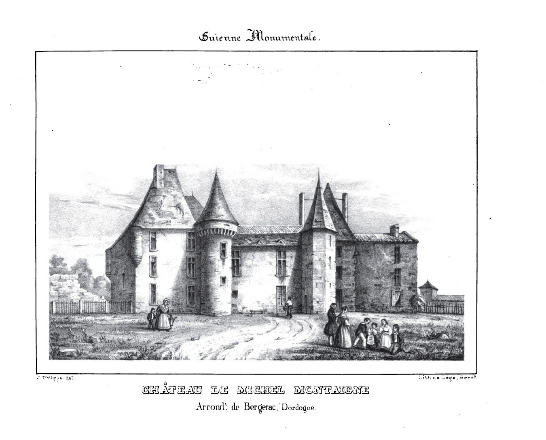
https://commons.wikimedia.org/wiki/File:Montaigne_coffre.jpg

Slide 3
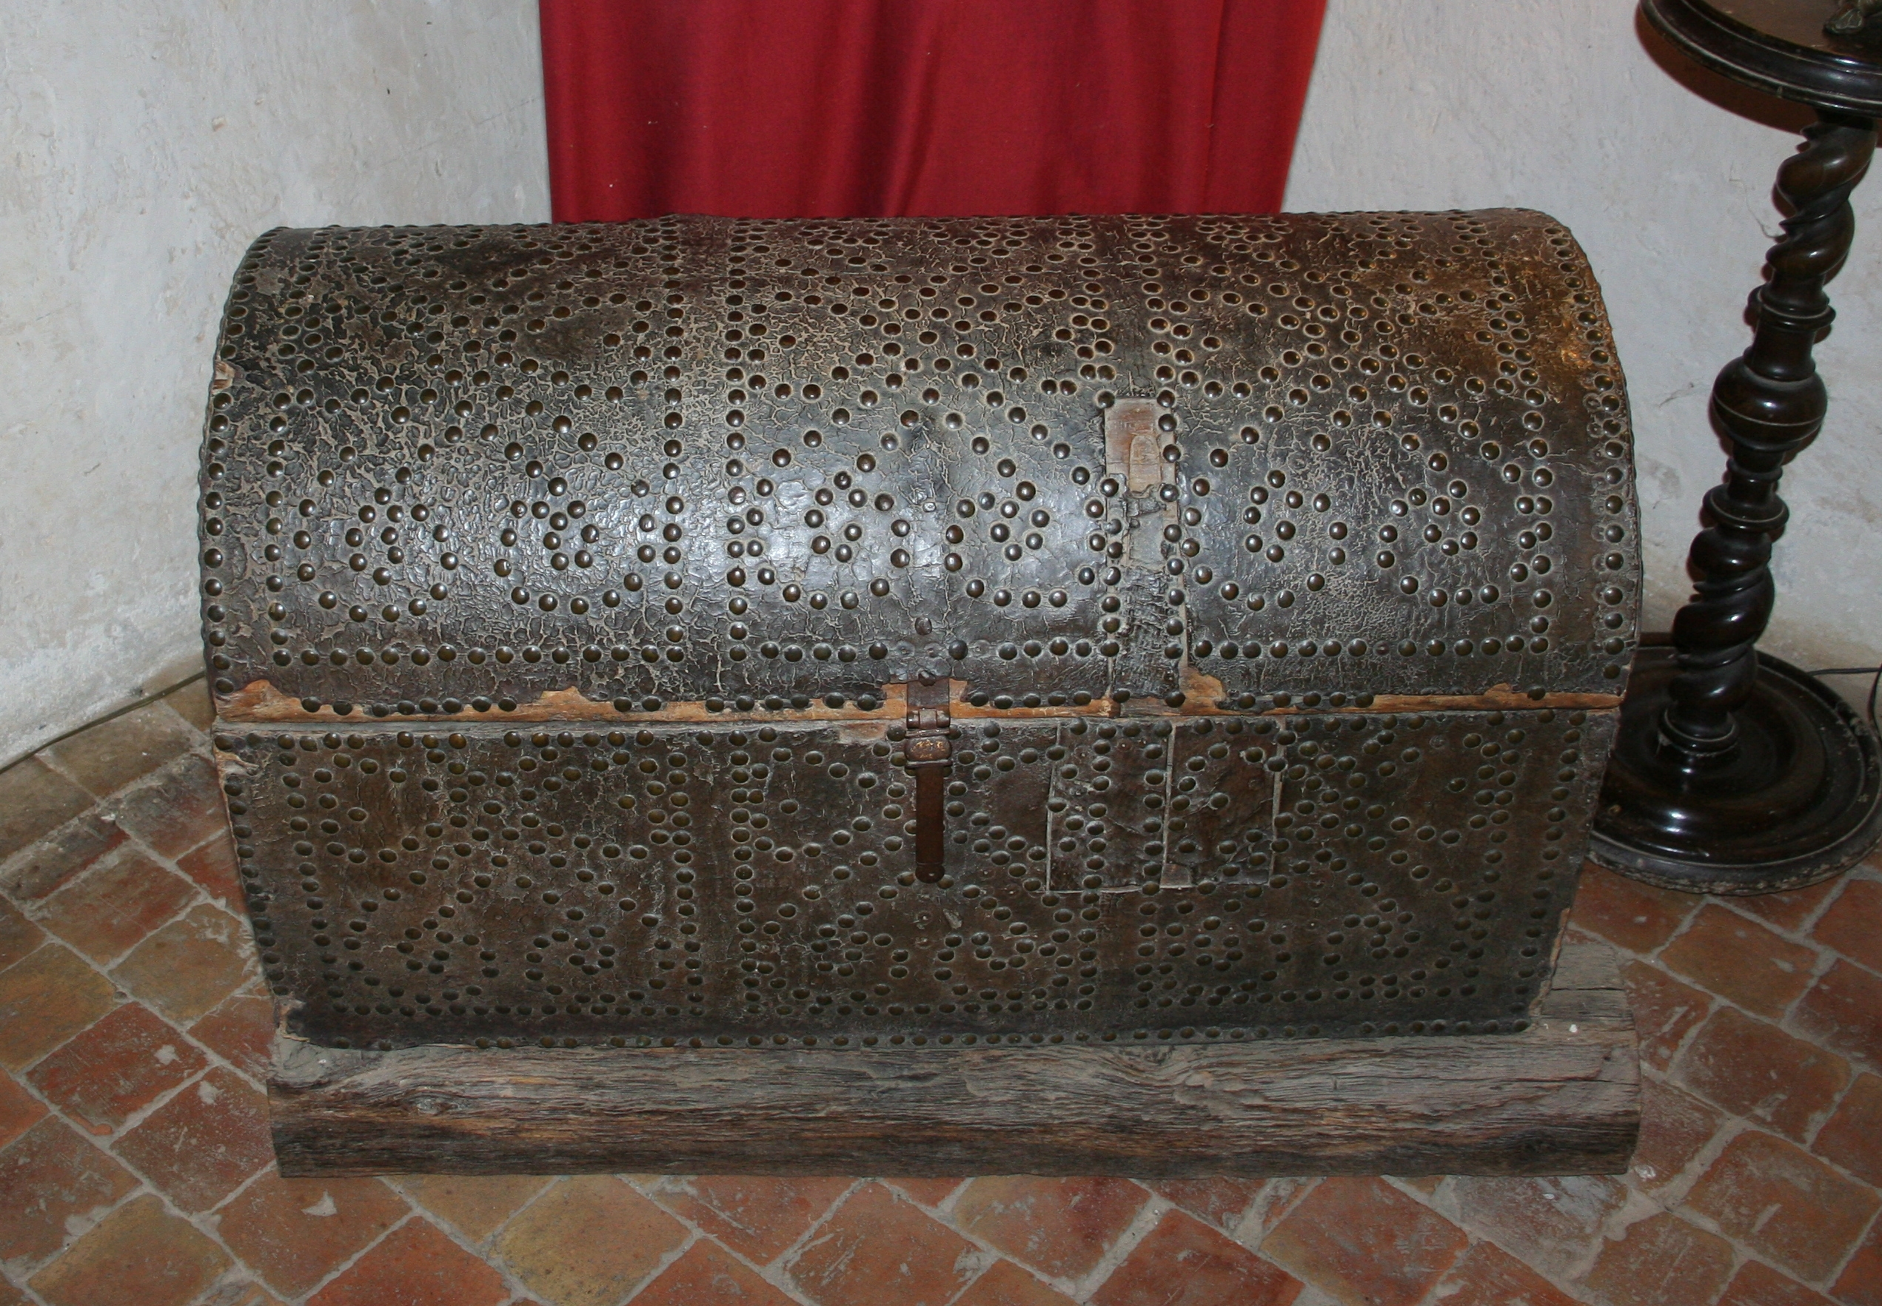
Mcleclat, CC BY-SA 3.0 <https://creativecommons.org/licenses/by-sa/3.0>, via Wikimedia Commons

Slide 4
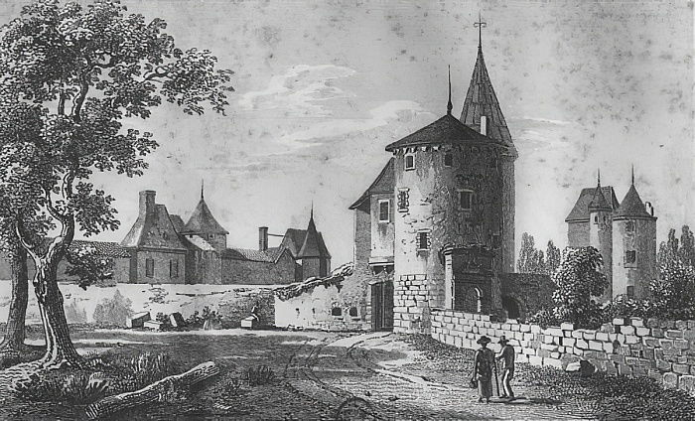
Jean-Jérôme Baugean, Public domain, via Wikimedia Commons

Slide 5
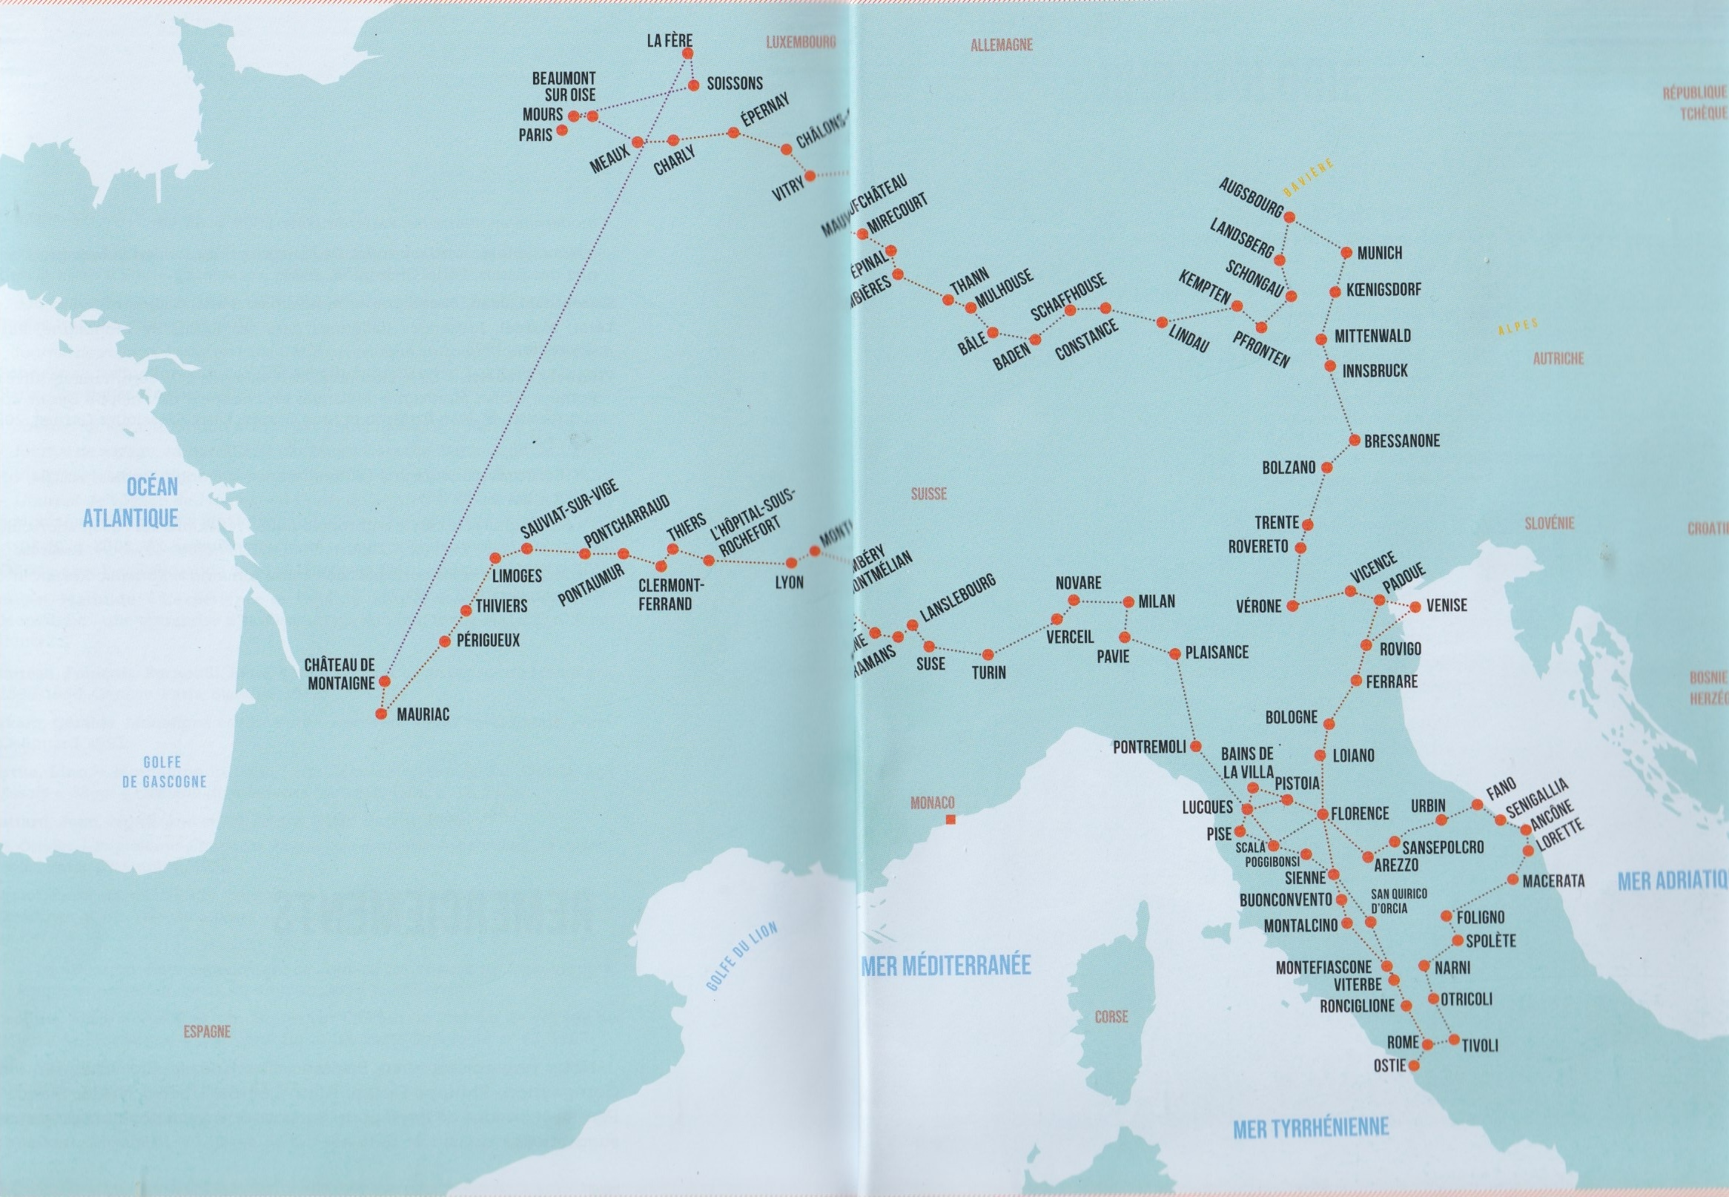

Slide 6
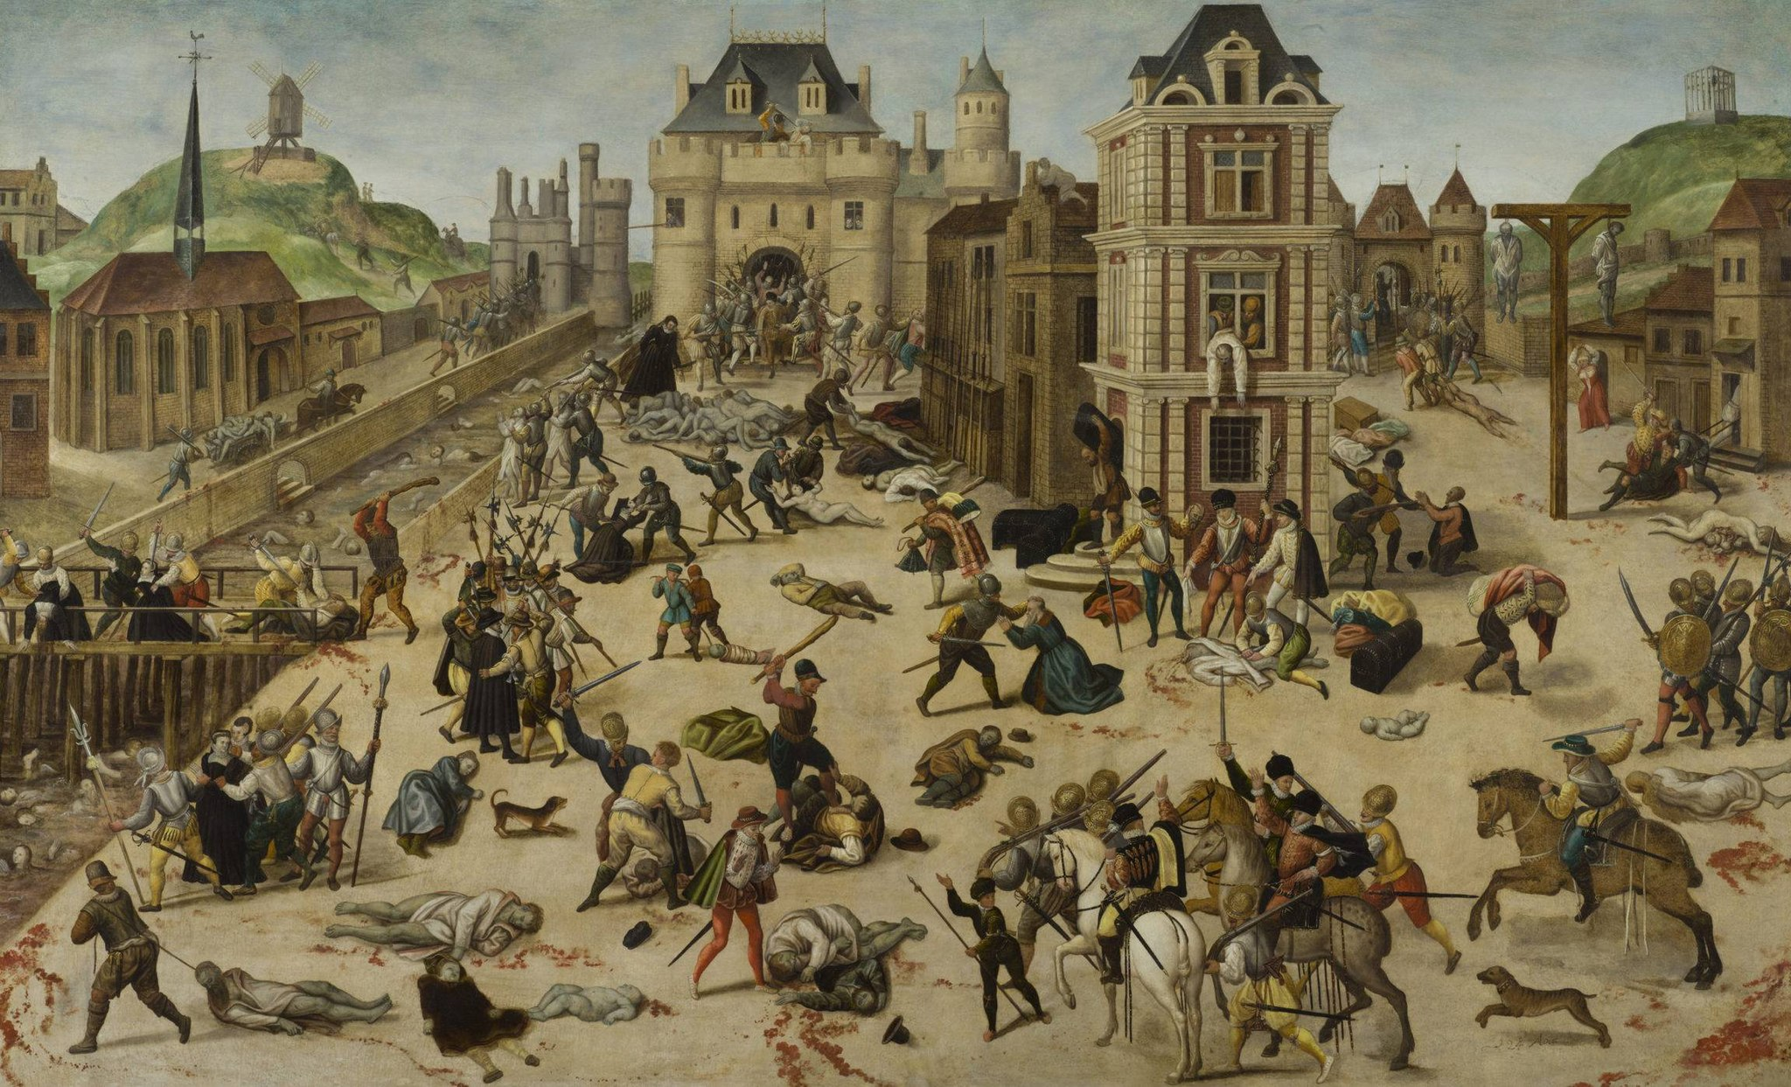
François Dubois, Public domain, via Wikimedia Commons

Slide 7
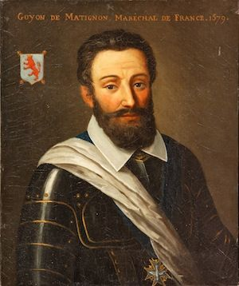
https://commons.wikimedia.org/wiki/File:Jacques_de_Goyon_de_Matignon.jpg — Public domain, via Wikimedia Commons

Slide 8
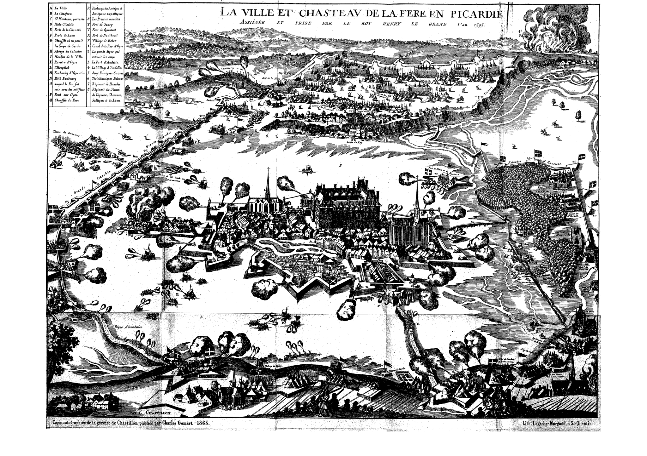
https://commons.wikimedia.org/wiki/File:Siege_de_La_F%C3%A8re_(1595-1596).png — Charles Gomart, Public domain, via Wikimedia Commons

Slide 9
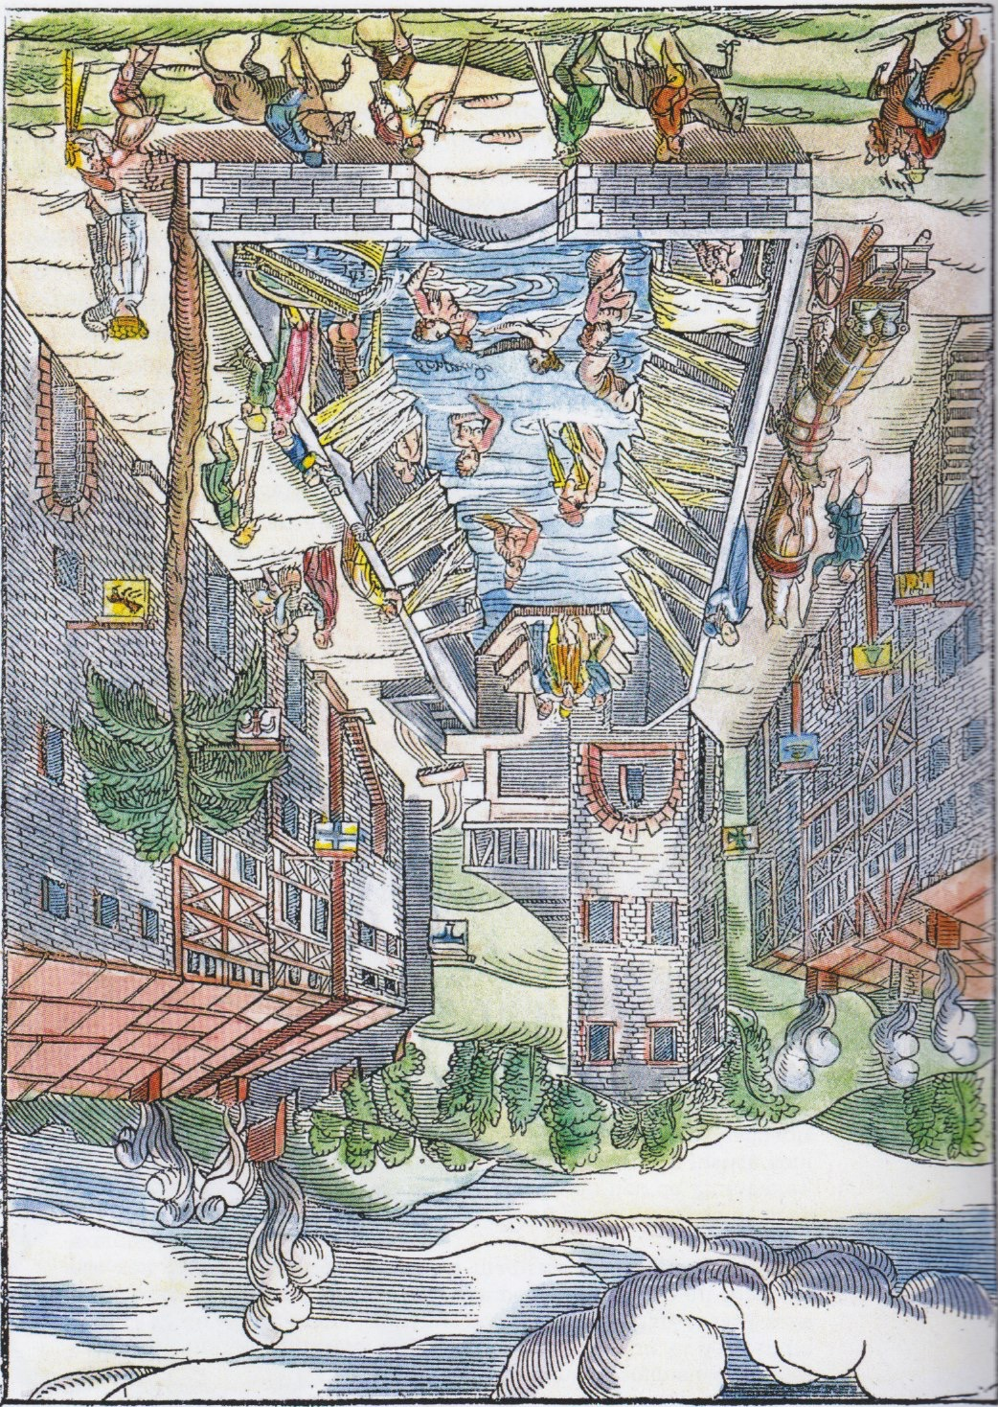

Slide 10
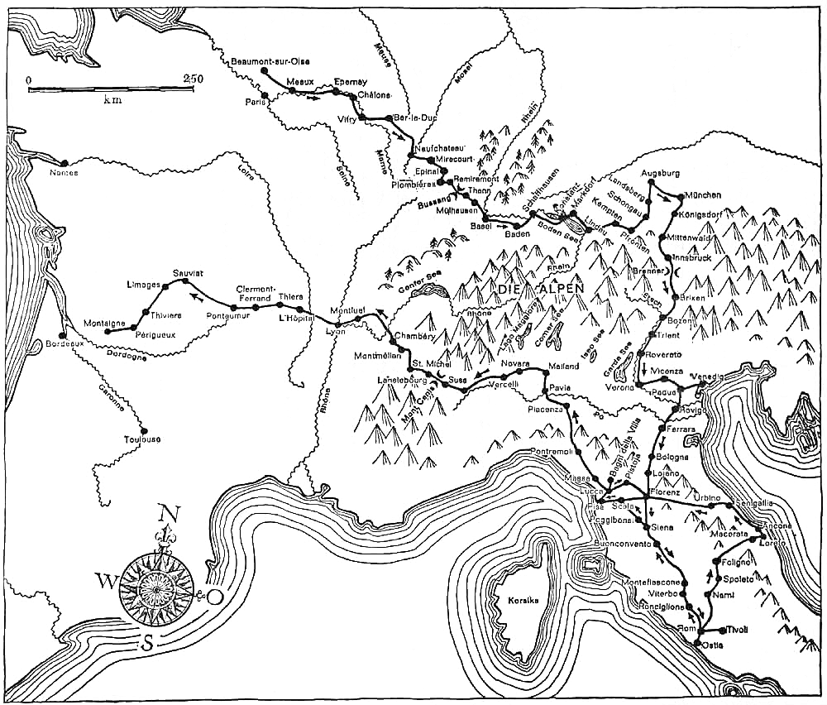

Slide 11
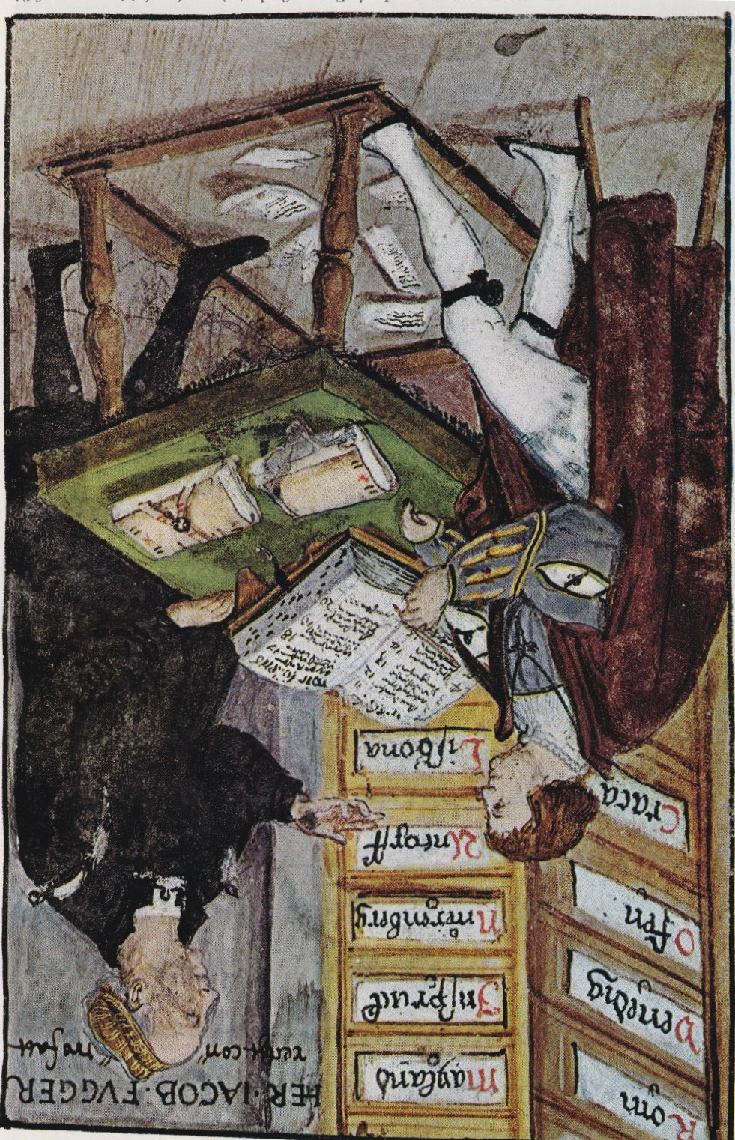

Slide 12
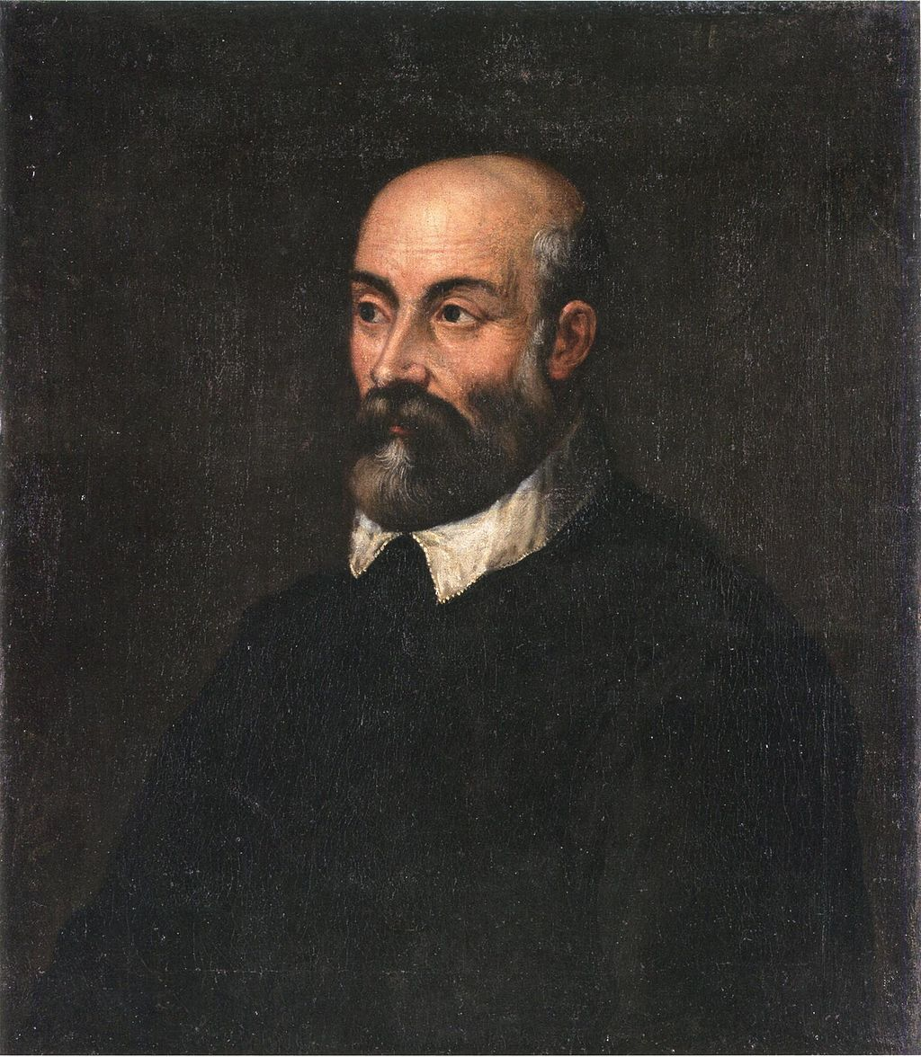
https://commons.wikimedia.org/wiki/File:Andrea_Palladio2.jpeg –
Alessandro Maganza, Public domain, via Wikimedia Commons

Slide 13
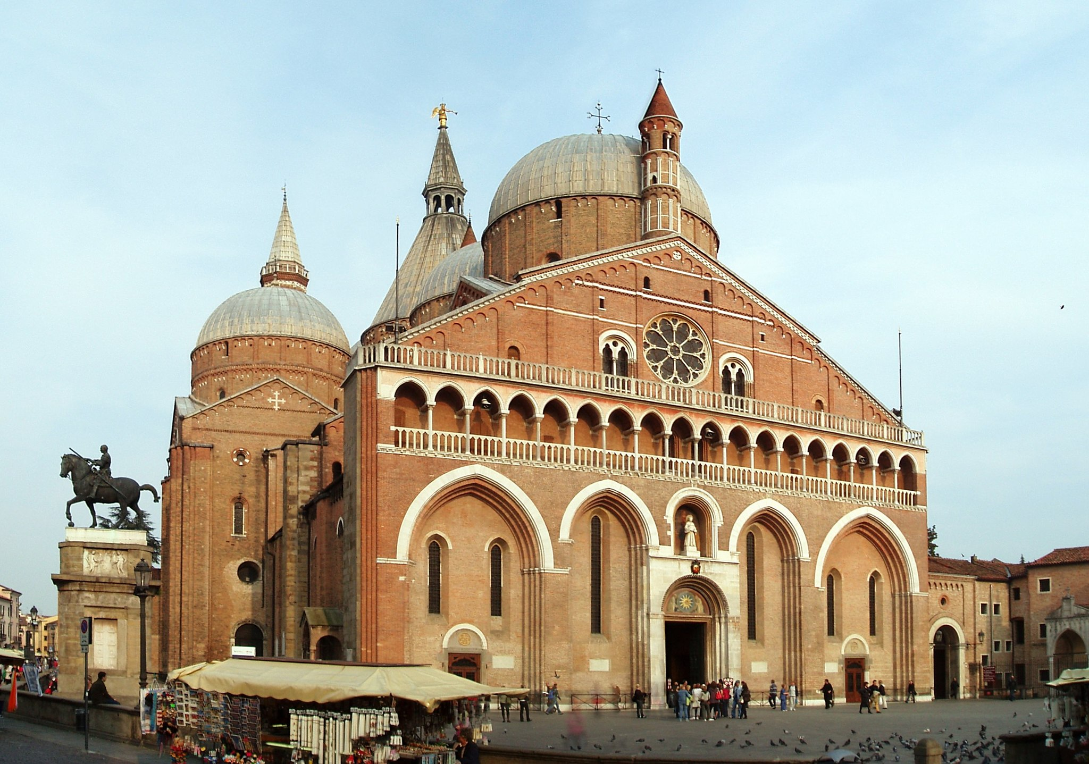
Stefan Lew, Public domain, via Wikimedia Commons

Slide 14
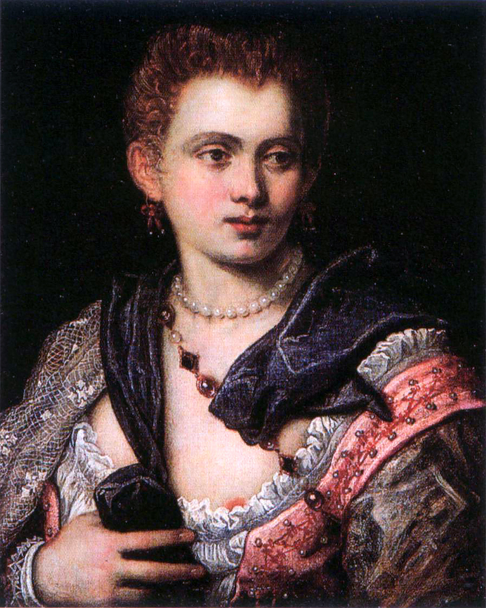
Veronica Franco
School of Jacopo Tintoretto,
Public domain, via Wikimedia Commons

Slide 15
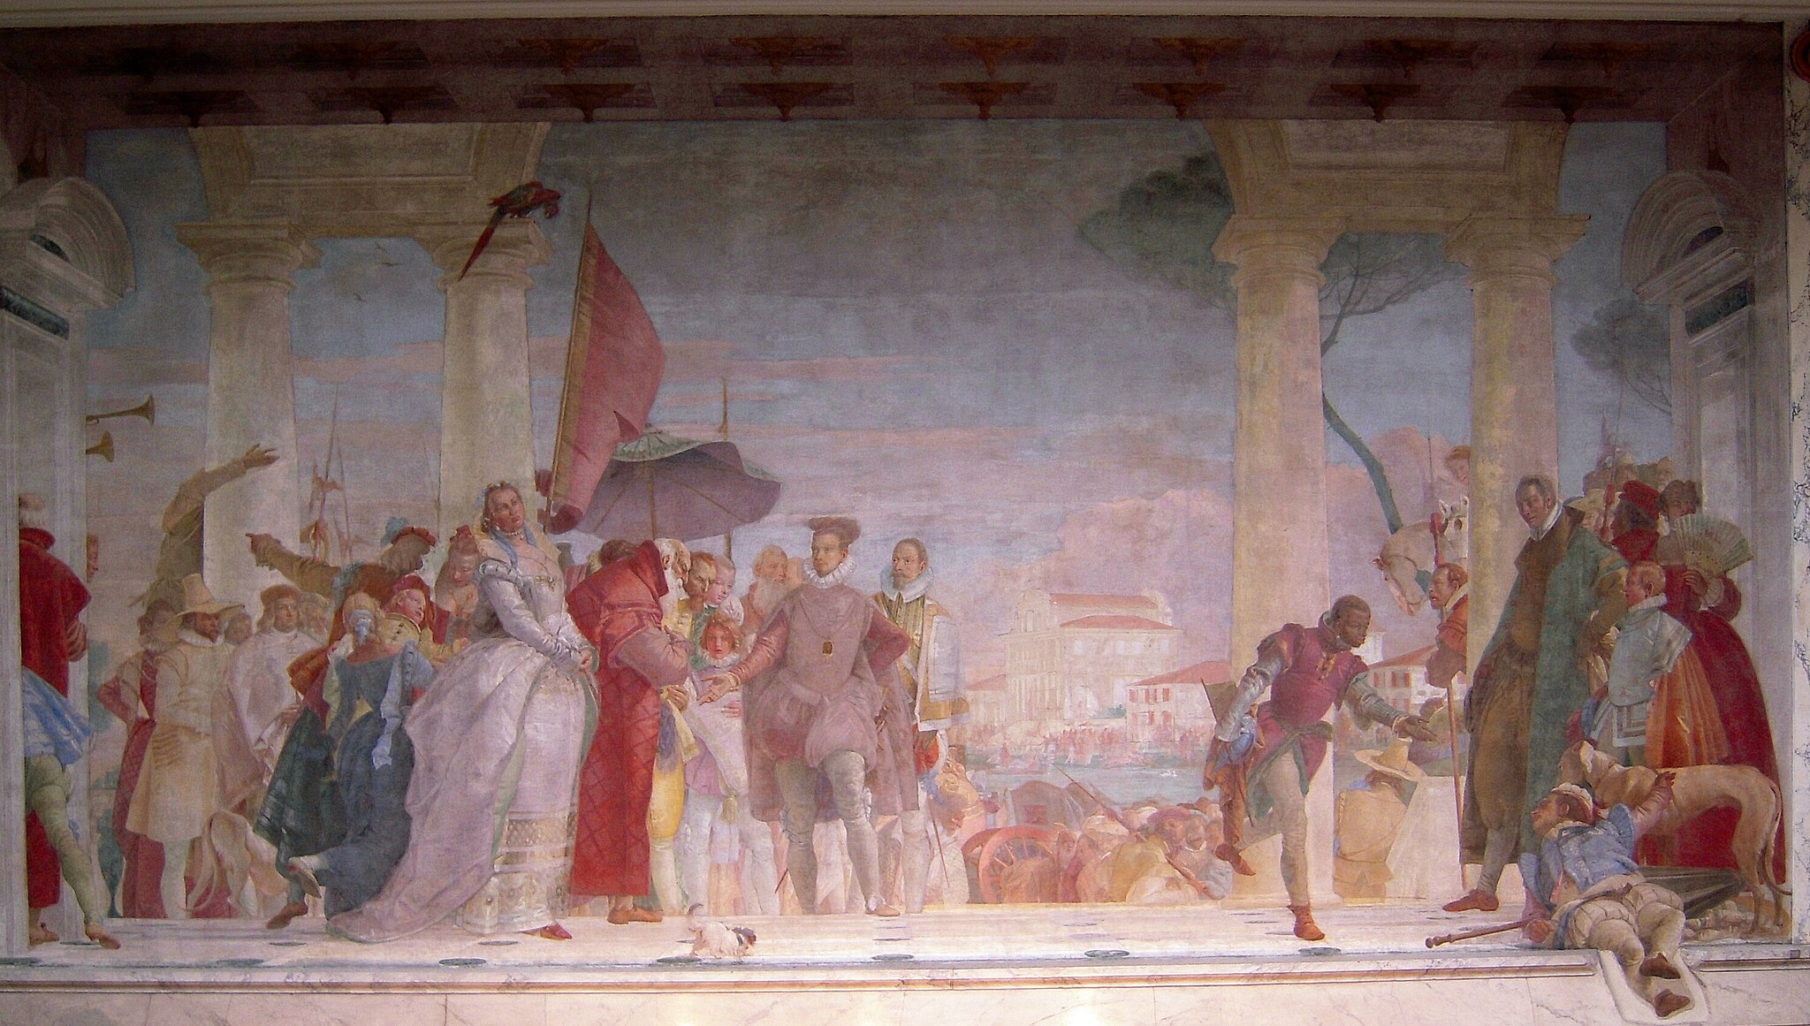
Giovanni Battista Tiepolo, Public domain, via Wikimedia Commons

Slide 16
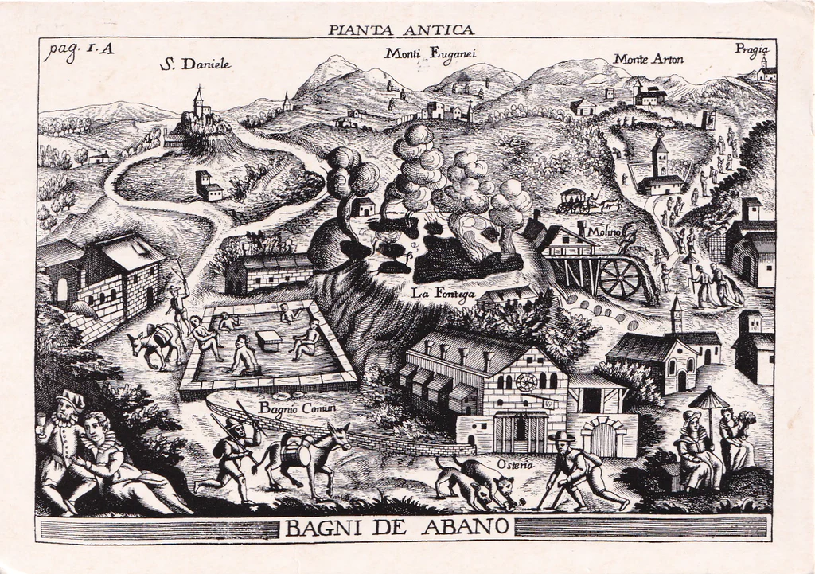
Bagni_de_Abano
Pianta_antica
Domenico Vandelli,
Public domain,
via Wikimedia Commons

Slide 17
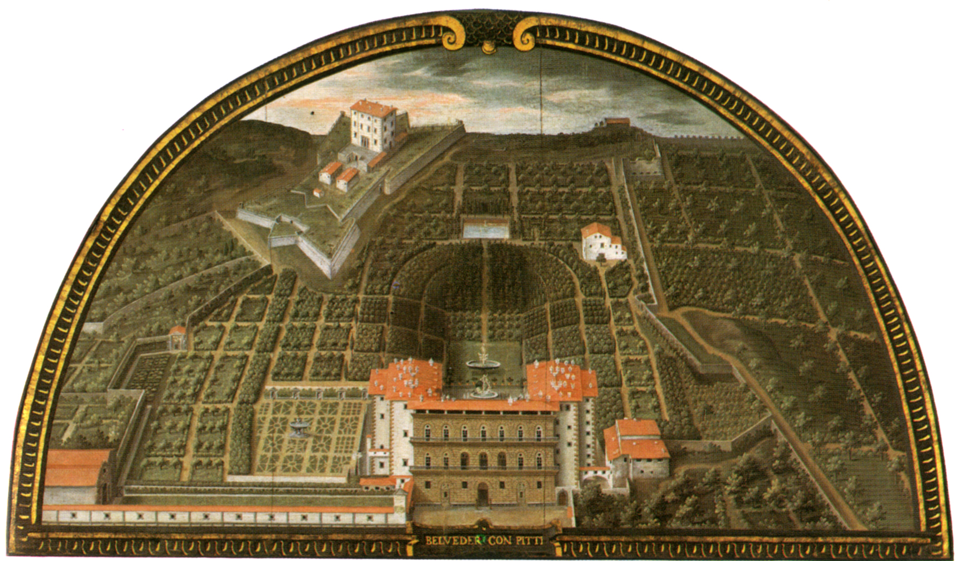
Pitti_boboli_utens.jpg, Museo di Firenze com’era,
Public domain, via Wikimedia Commons

Slide 18
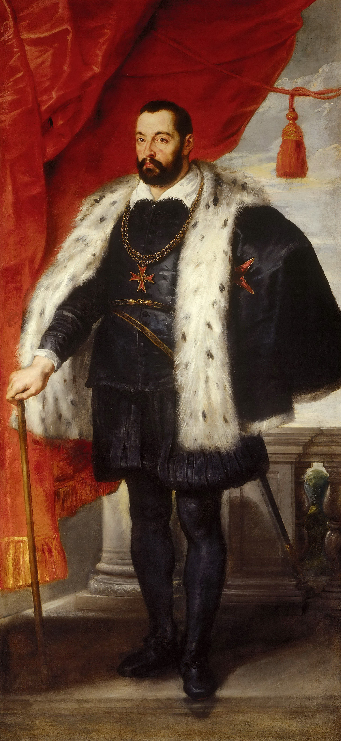
François Ier de Médicis attribué à Peter Paul Rubens,
Public domain, via Wikimedia Commons

Slide 19
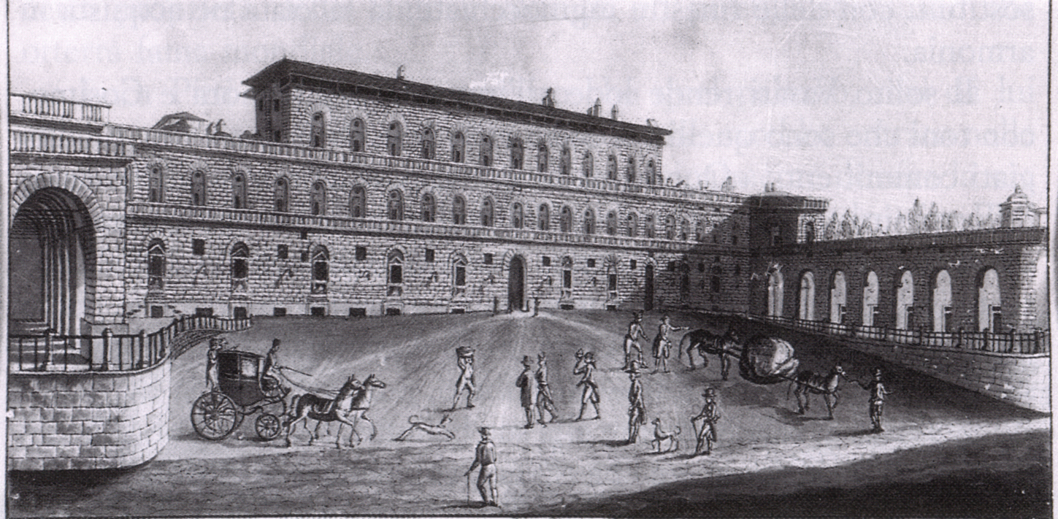
Palazzo pitti, print of early XIX century

Slide 20
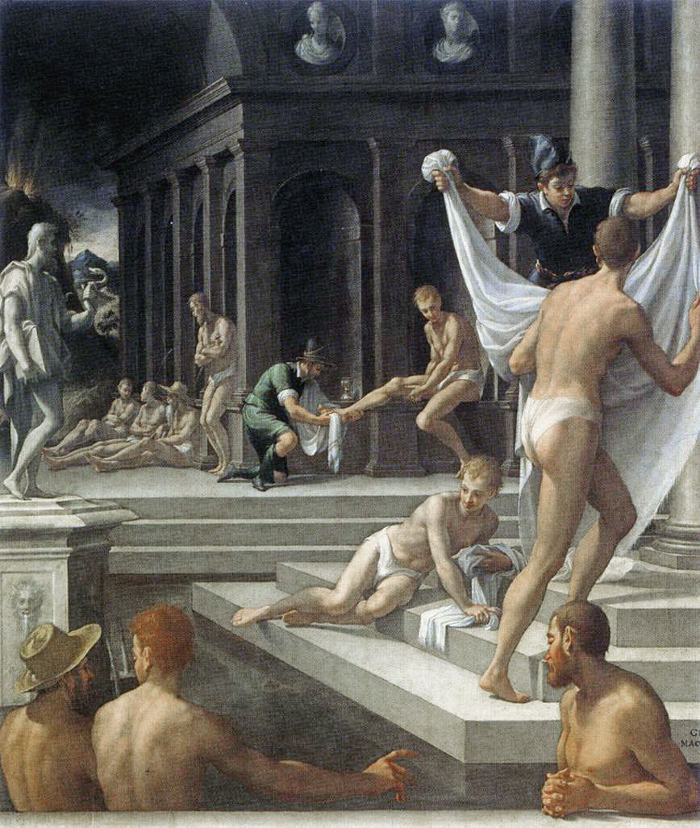
Thermes de Pozzuoli
Girolamo Macchietti,
Public domain,
via Wikimedia Commons

Slide 22
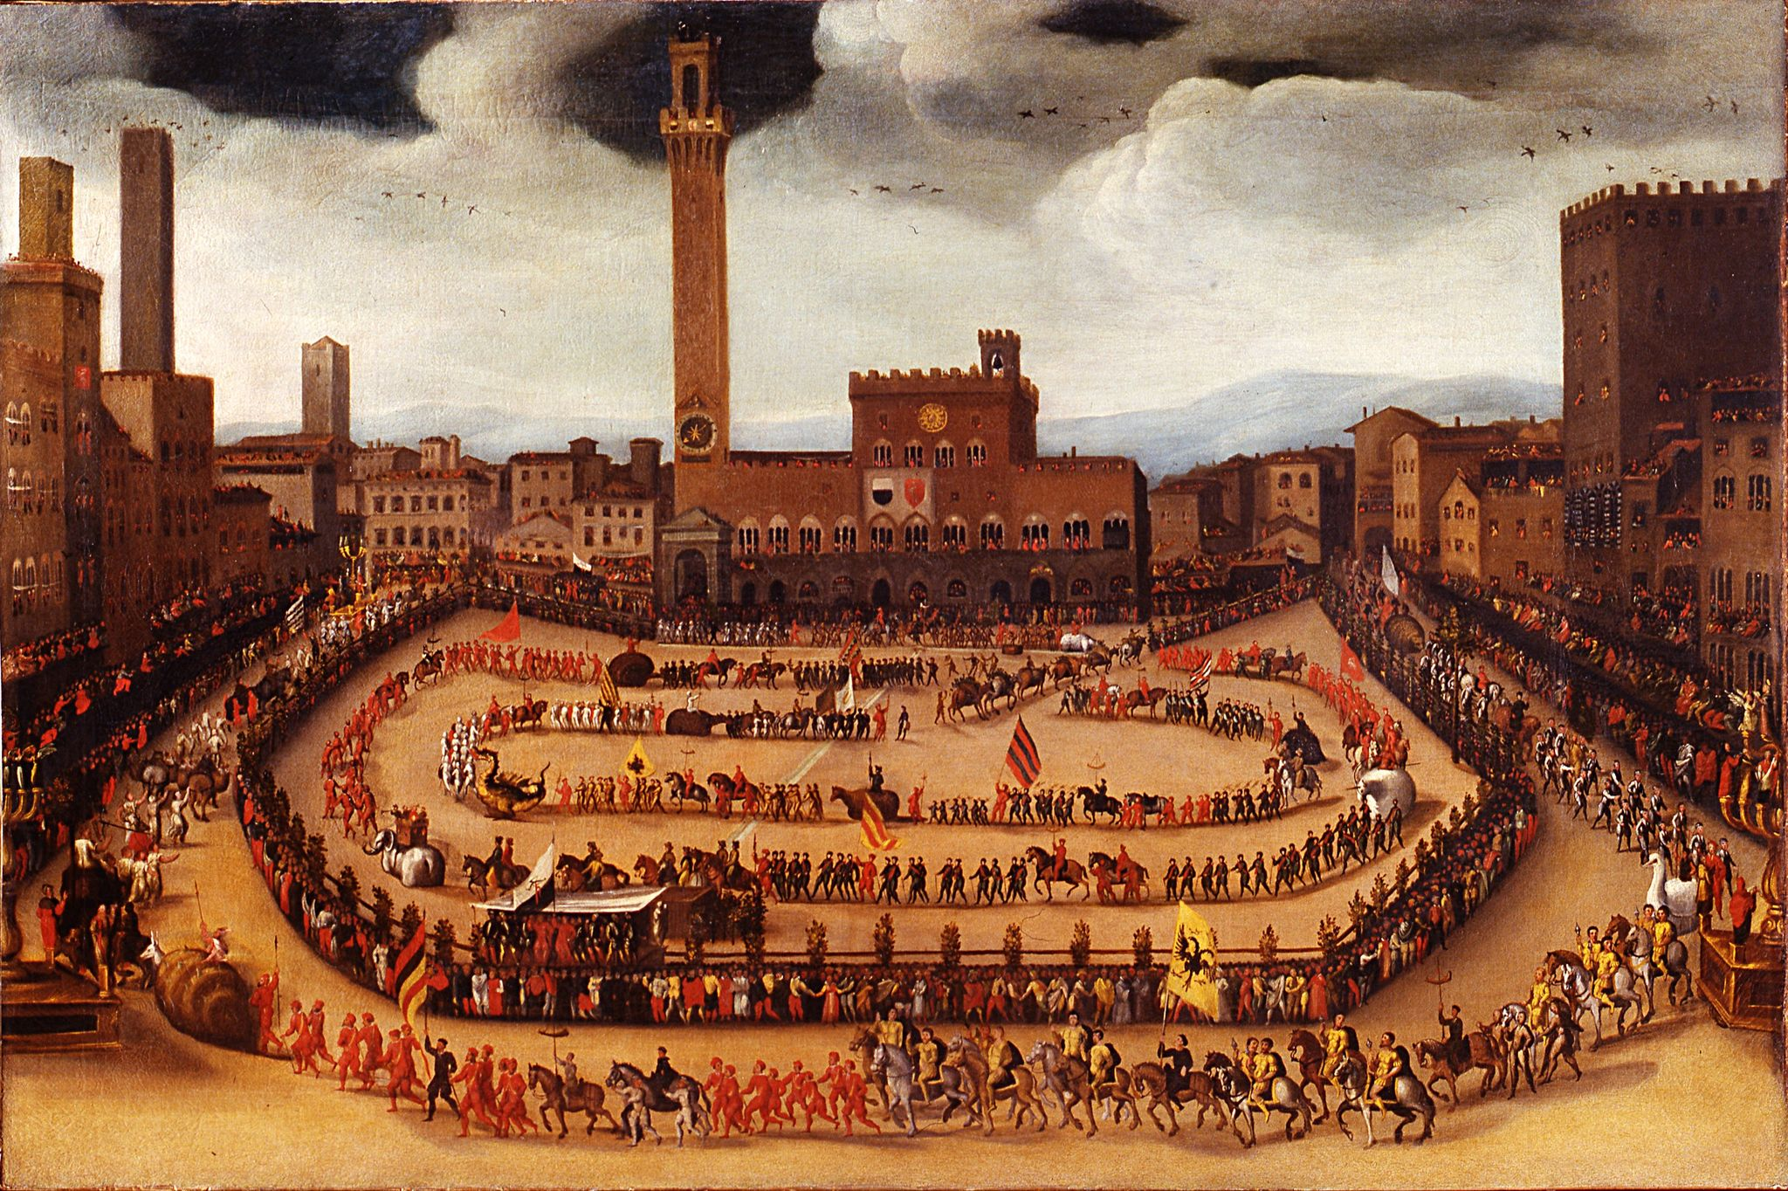
vincenzo-rustici-piazza-del-campo-con-la-sfilata-delle-contrade Wiki commons

Slide 23
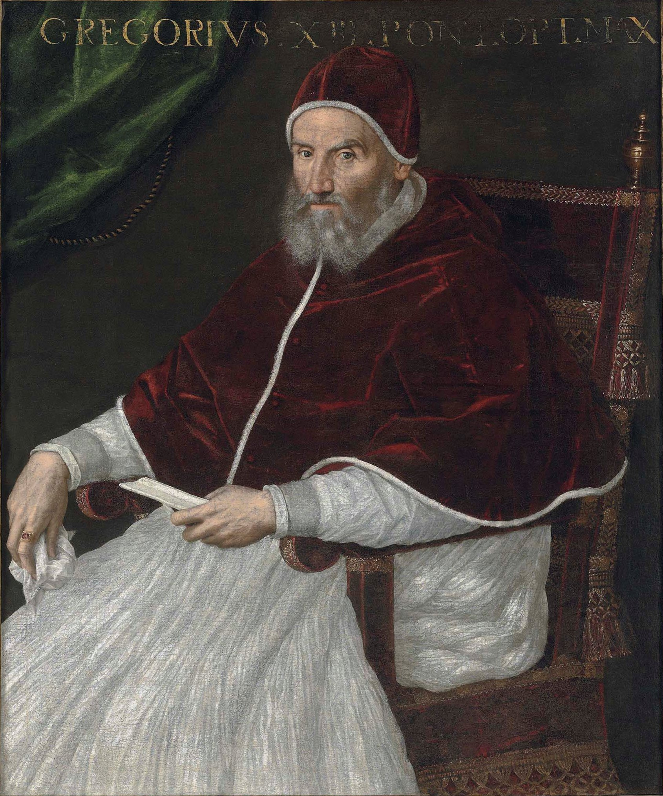
Grégoire XIII Lavinia Fontana,
Public domain, via Wikimedia Commons

Slide 24
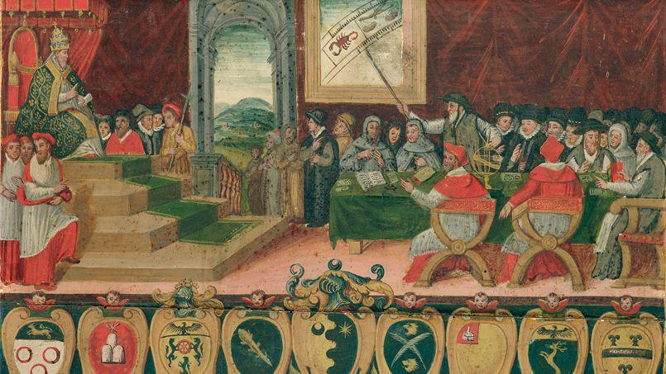

Slide 25
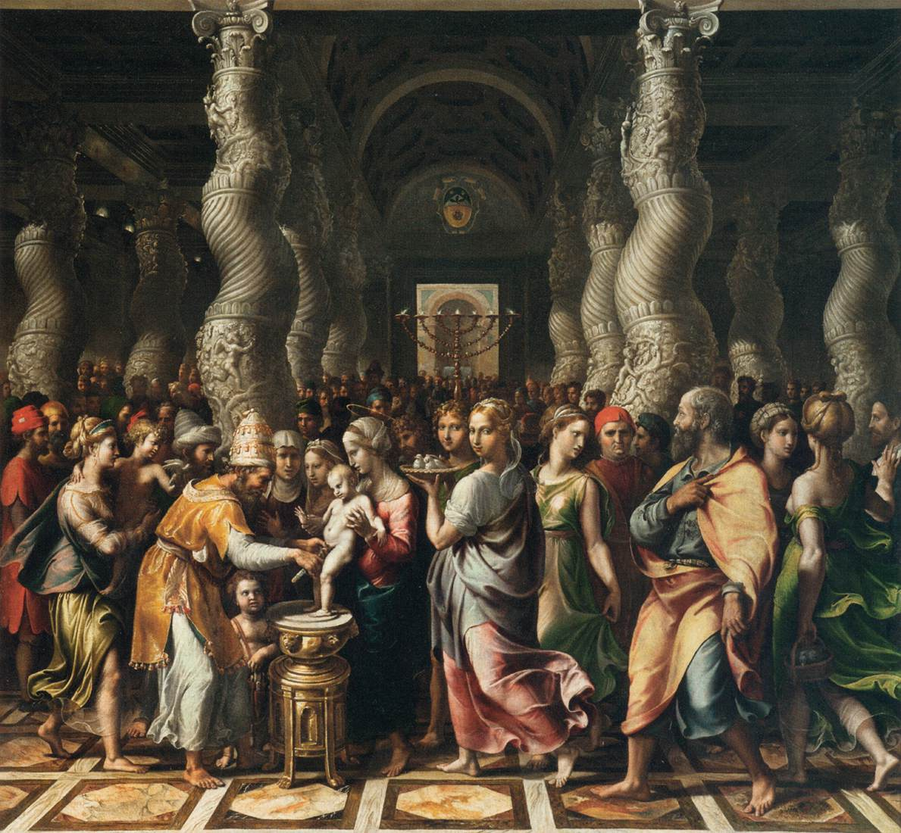
La circoncision Giulio Romano,
Public domain, via Wikimedia Commons

Slide 26
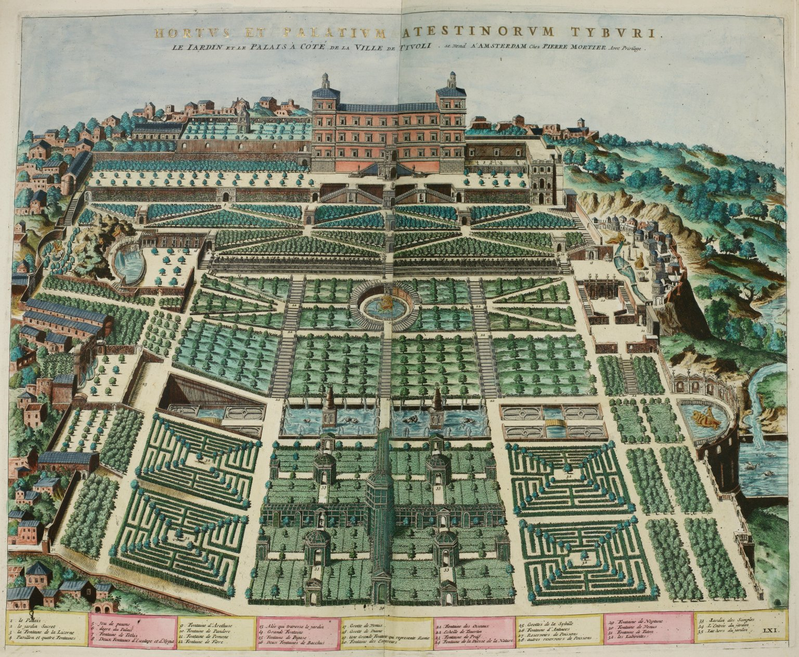
Jardin Villa d’Este à Tivoli
Étienne Dupérac,
Public domain, via Wikimedia Commons

Slide 27
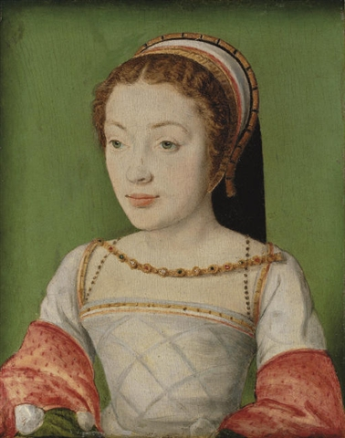
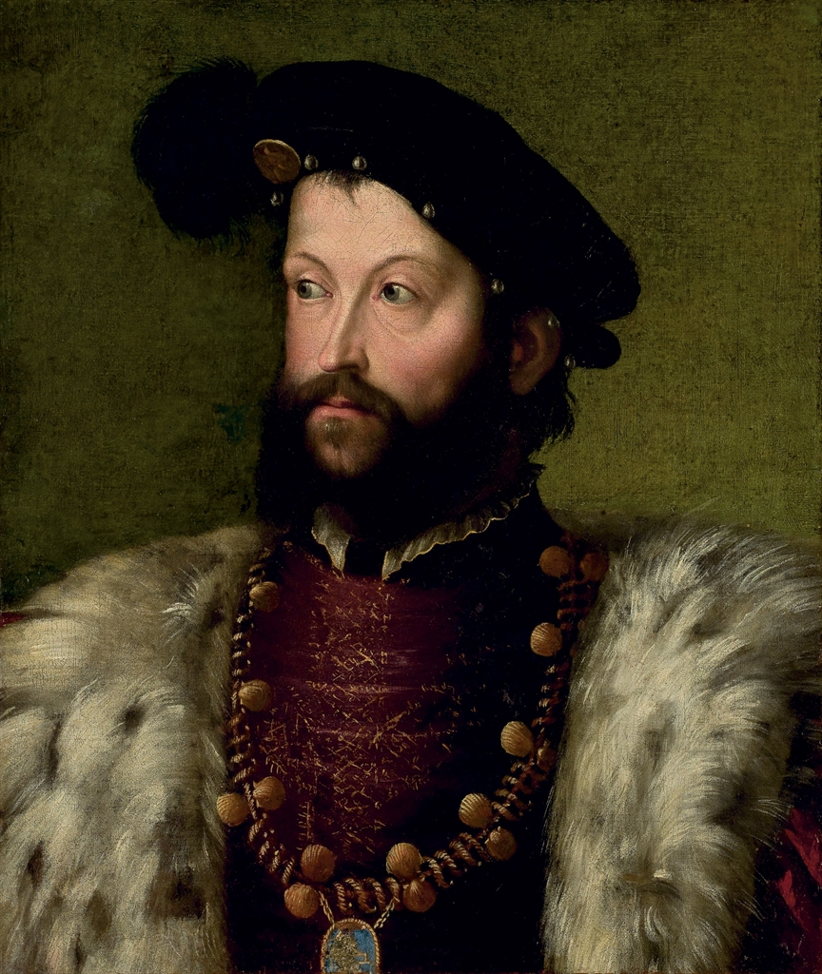
Public domain, via Wikimedia Commons

Slide 28
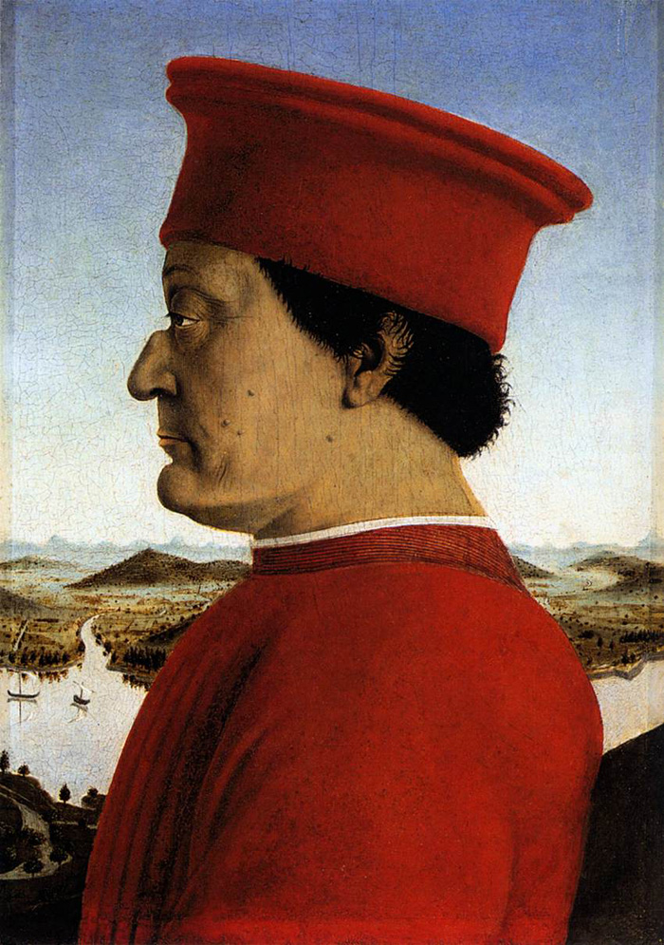
Piero della Francesca,
Public domain, via Wikimedia Commons

Slide 29
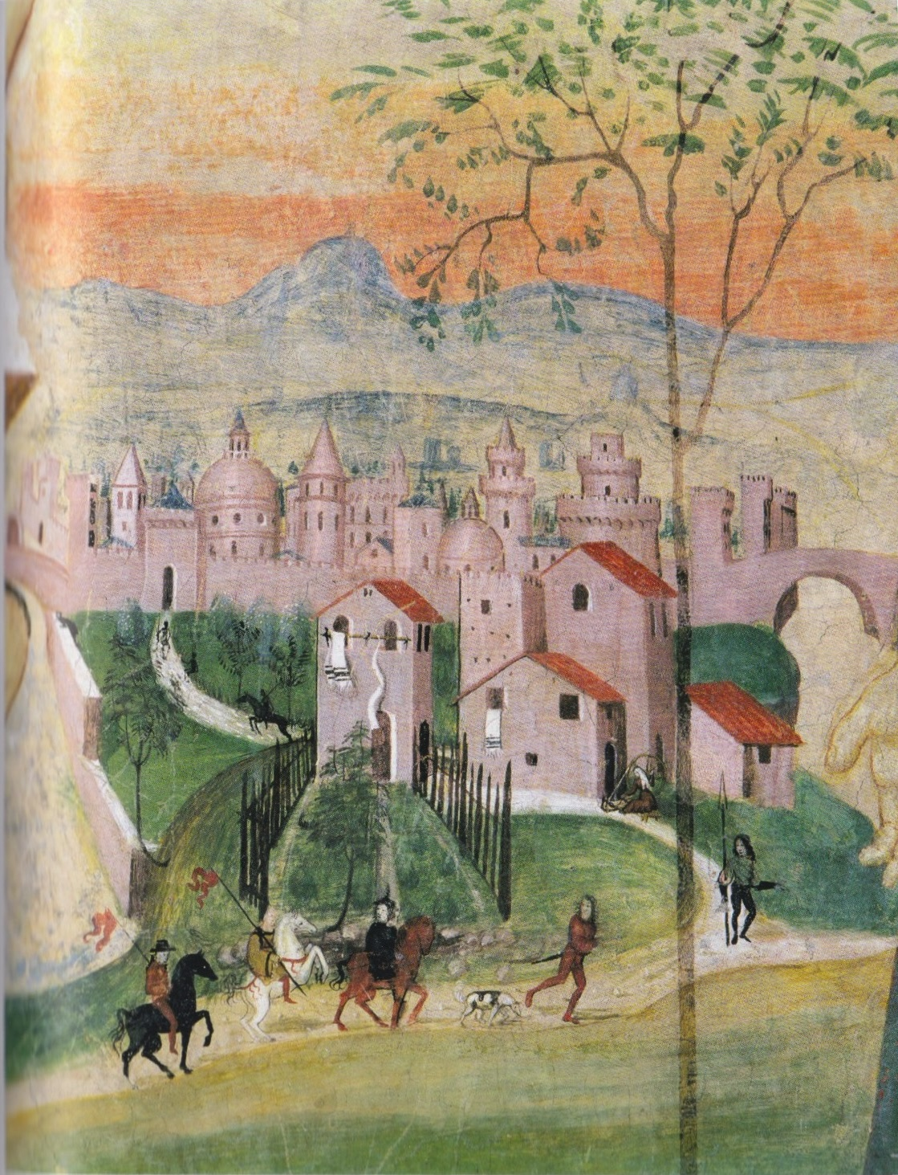

Slide 31
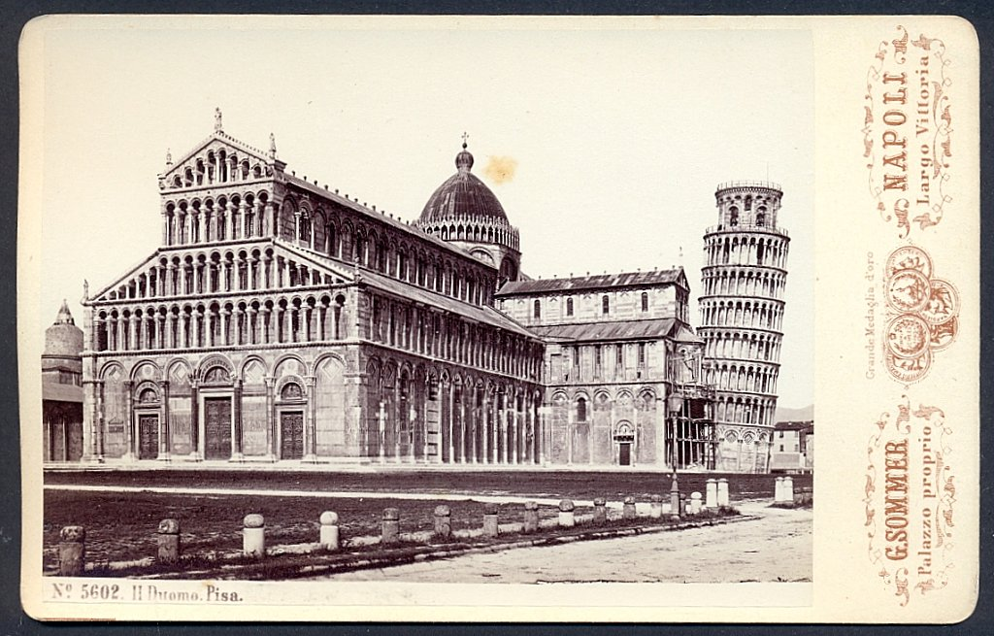

Slide 32
